Slide 1
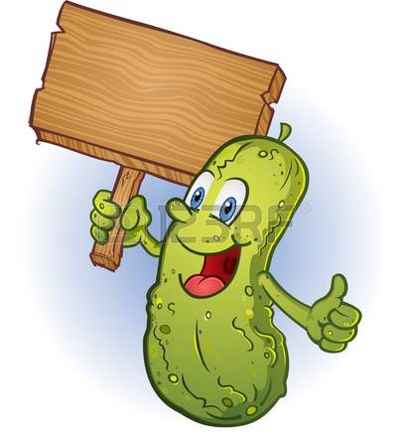
Obsahový celok V babkinej záhrade
- ukážky niektorých vzdelávacích aktívít realizovaných v priebehu týždňa - trieda LIENKY, šk. rok 2017/2018

Slide 2
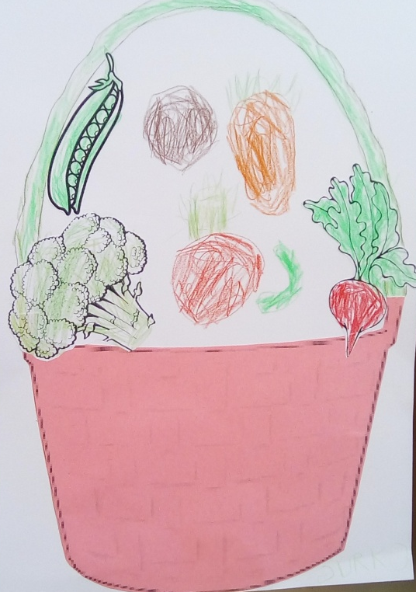
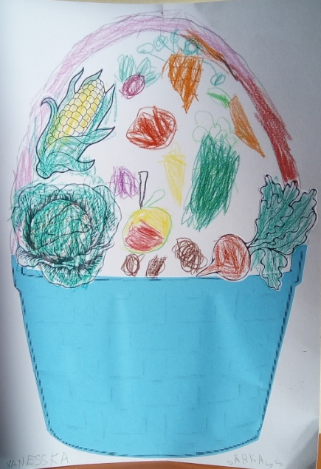
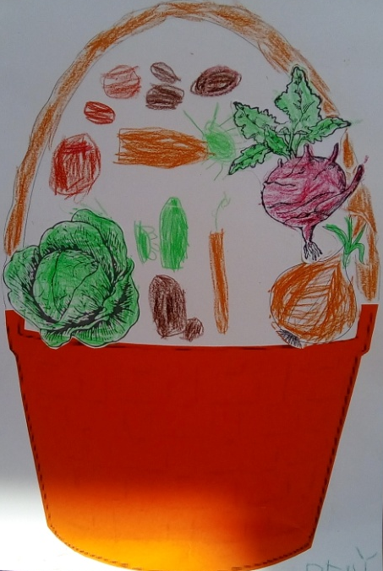
ČLOVEK A PRÍRODA Operacionalizovaný cieľ: Pomenovať niektoré druhy zeleniny. Opísať spôsob, akým ich človek získava, poznať význam ich konzumácie
práca vo dvojiciach
deti pomenovali jednotlivé druhy zeleniny v košíku
maľovali do košíka iné druhy, na základe informácií a predošlých skúseností
pomenovali zeleninu, ktorú domaľovali
opísali spôsob pestovania, význam

Slide 3
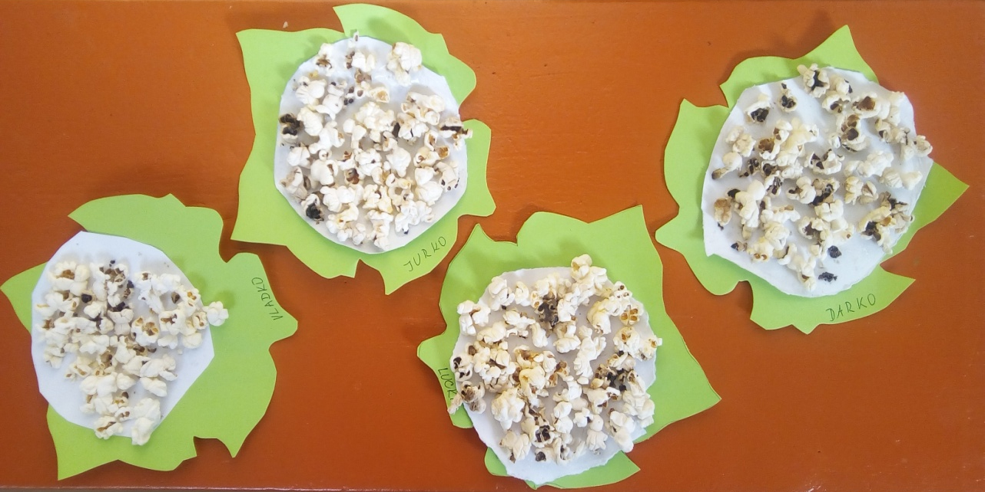
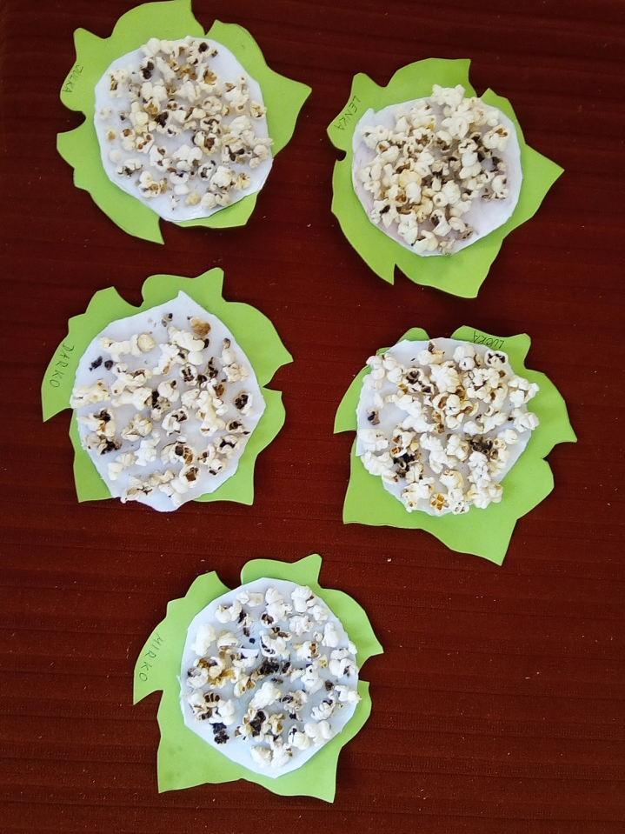
ČLOVEK A PRÍRODA OC: Nalepovať kukuričné pukance na vystrihnutú maketu pri zhotovovaní karfiolu.
individuálna činnosť
strihať po predkreslenej čiare
dôkladne, čisto nalepovať

Slide 4
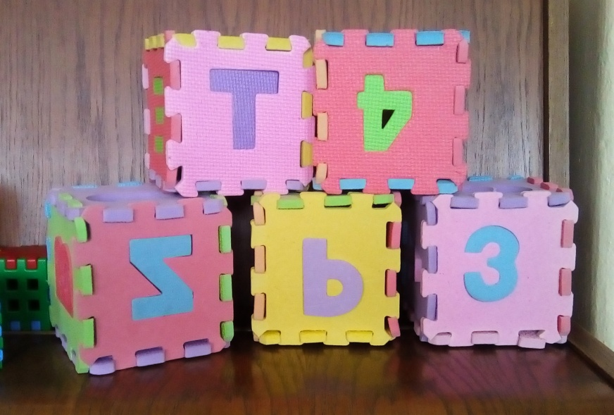
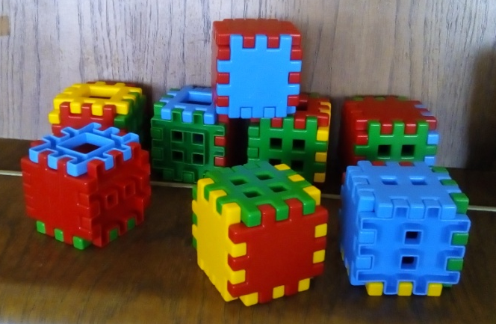
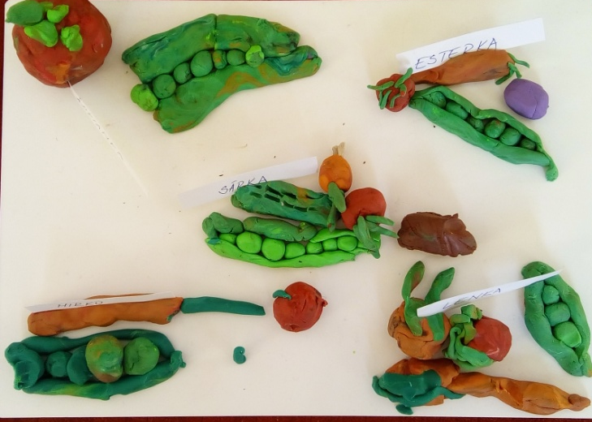
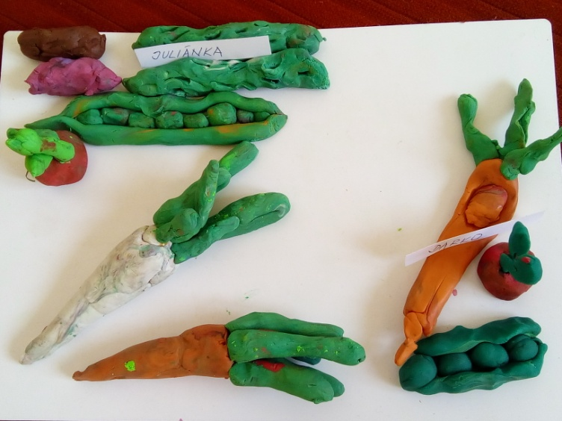
MATEMATIKA A PRÁCA S INFORMÁCIAMI OC: Pomenovať guľu, kocku, valec na základe zrakového vnímania. Vyhľadať dané tvary na predmetoch v triede.
individuálna (motivačná) činnosť
objavovanie útvarov pri modelovaní zeleniny
konštruovanie krabičiek na zber zeleniny
vnímanie, pomenovanie priestorových objektov(útvarov)

Slide 5
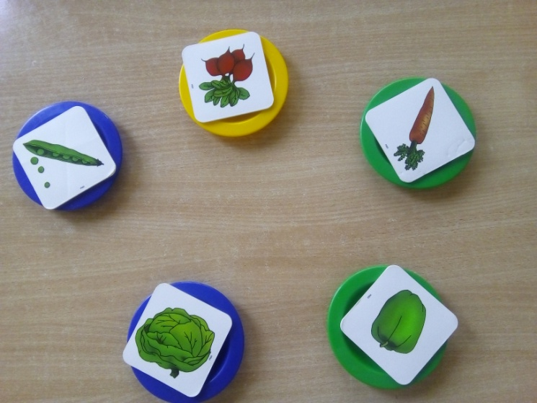
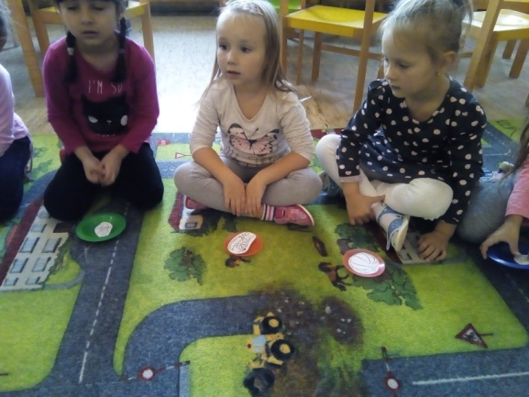
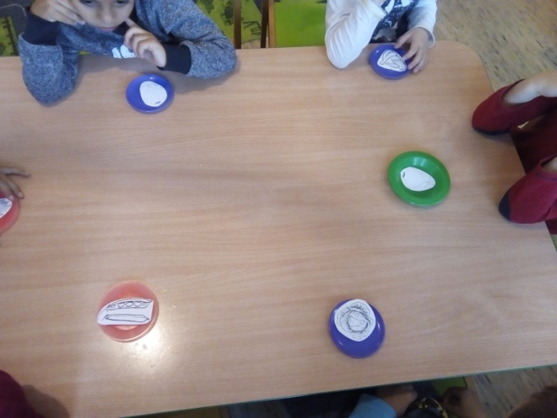
JAZYK A KOMUNIKÁCIA OC: Tvoriť zdrobneniny a odvodzovať prídavné mená na základe analógie s pojmami v texte O lenivom zajkovi.
počúvať s porozumením
tvoriť zdrobneniny na základe analógie so slovom kapustička
tvoriť prídavné mená na základe analógie so slovom kapustičková

Slide 6
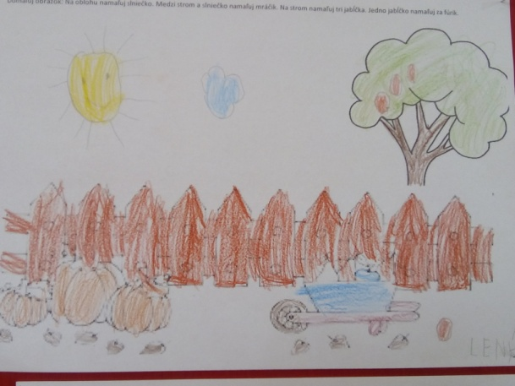
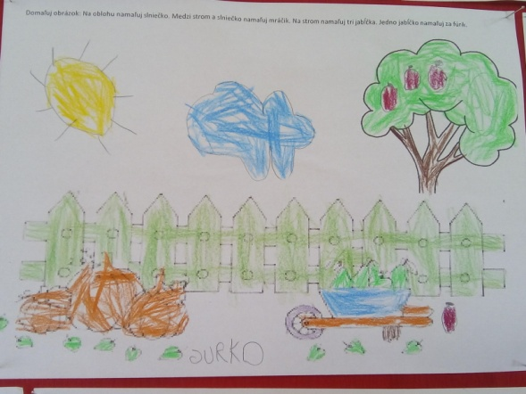
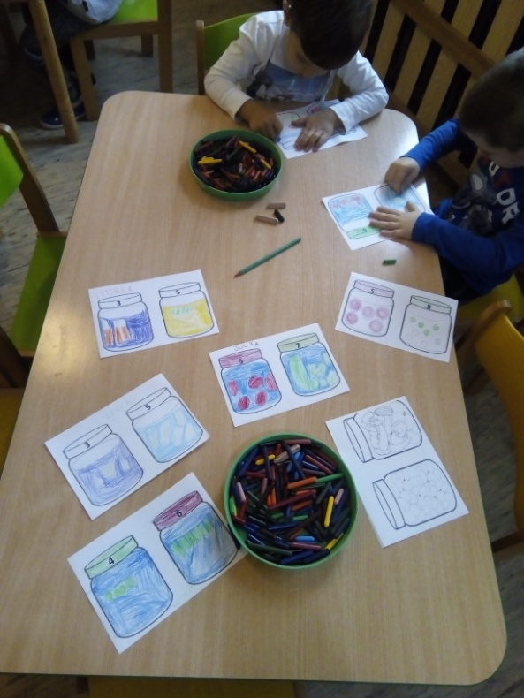
Iné aktivity realizované v priebehu týždňa OC: Dokresliť obrázok na základe slovných inštrukcií označujúcich orientáciu v priestore. OC: Vytvoriť súbor s vopred určeným počtom, oboznamovať sa s číslicami

Slide 7
OC: Formovať zručnosť pri písaní grafomotorického prvku „oblúčik obrátený dole,“vychádzajúceho z pohybu dlane a prstov.

